Slide 1
Программа воспитания
МБОУ «Бердигестяхская средняя общеобразовательная школа
имени С.П.Данилова»
Петрова Сардаана Спартаковна, классный руководитель 8 «а» класса

Slide 2
Анализ работы на 2021-2022 учебный год

Slide 3
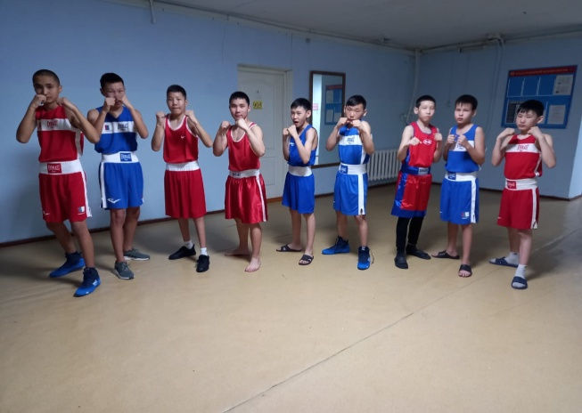
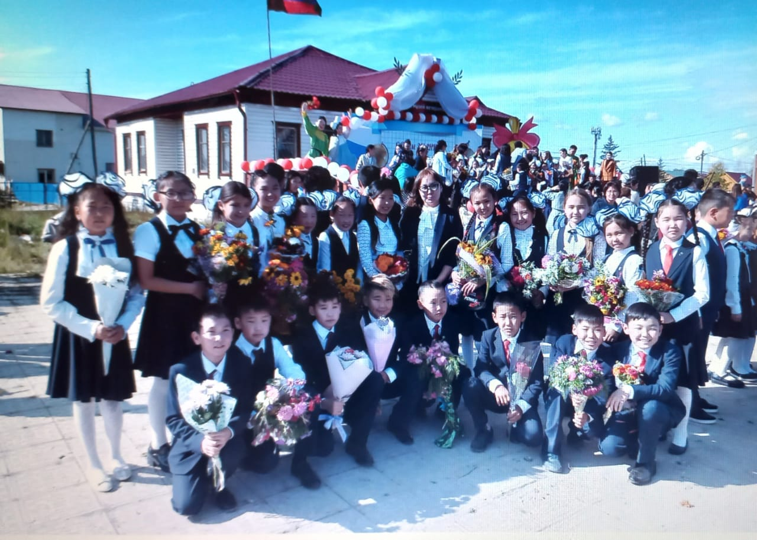
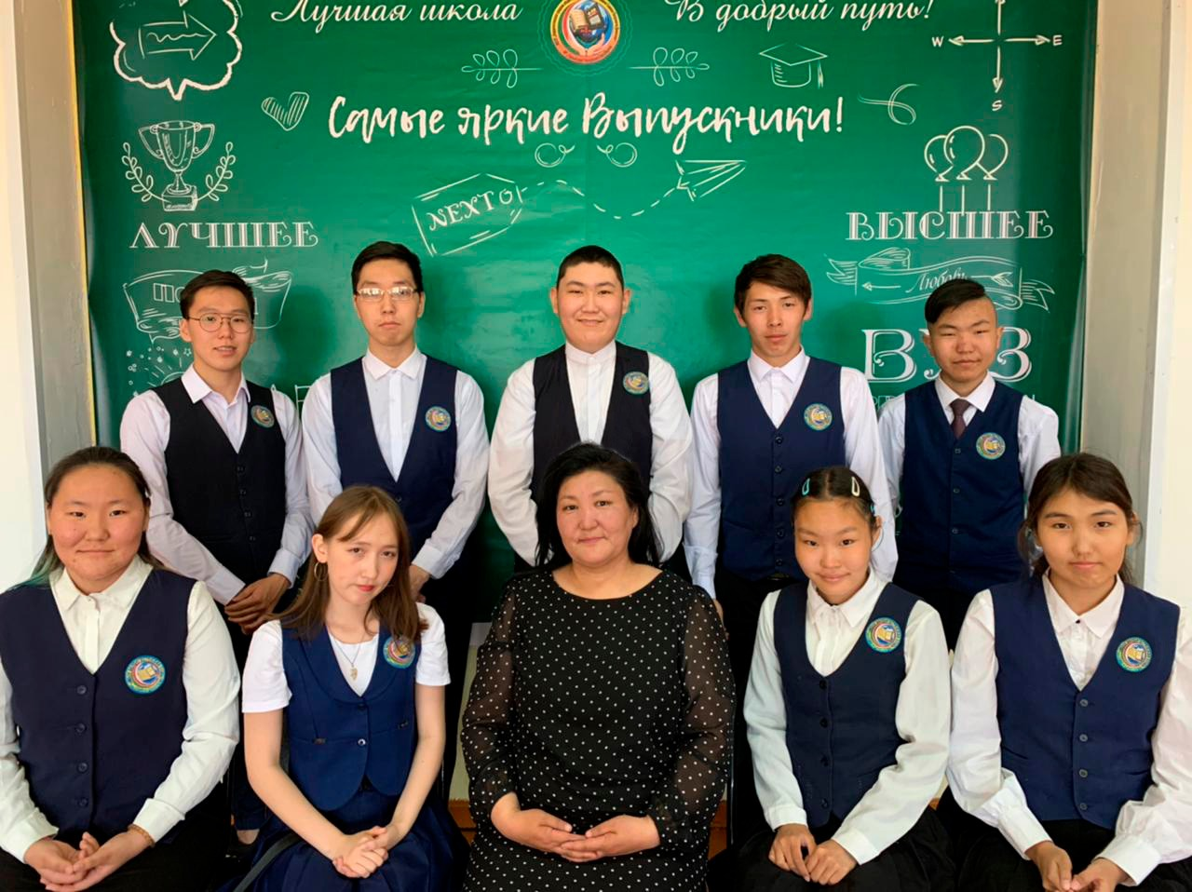
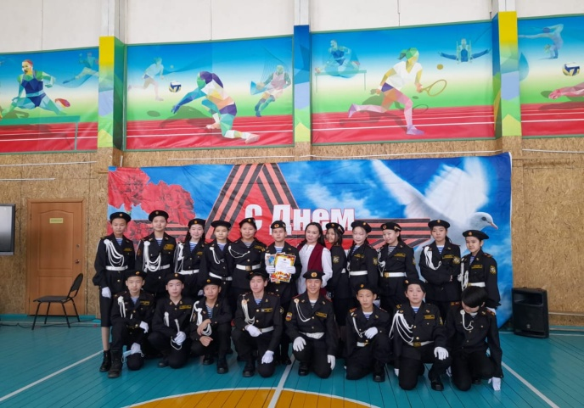
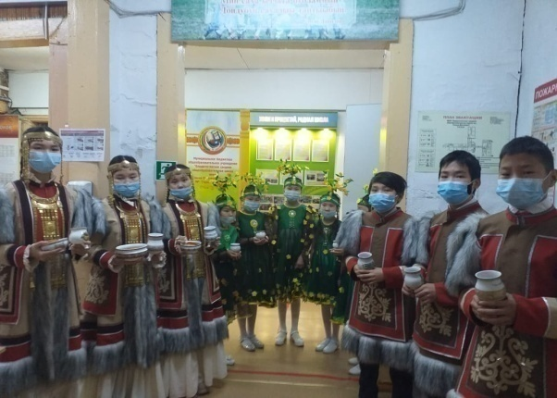
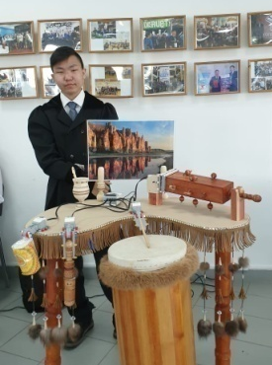
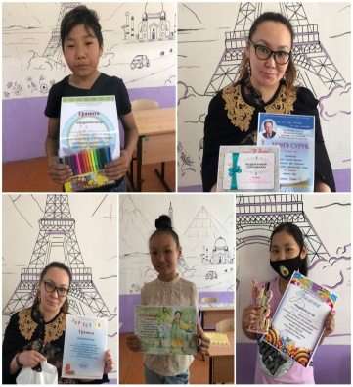
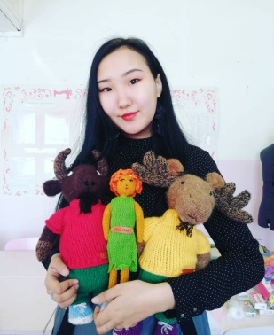
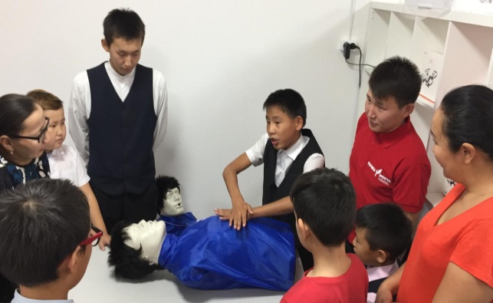
Улусный конкурс «Классный руководитель года» 2022
Коллектив 8 «а» класса МБОУ «Бердигестяхская СОШ им.Семена Данилова»
кл.рук Петрова Сардана Спартаковна
„Собраться вместе – начало,
держаться вместе – это прогресс,
работать вместе – это успех.“ —
Чарльз Генри Форд

Slide 4
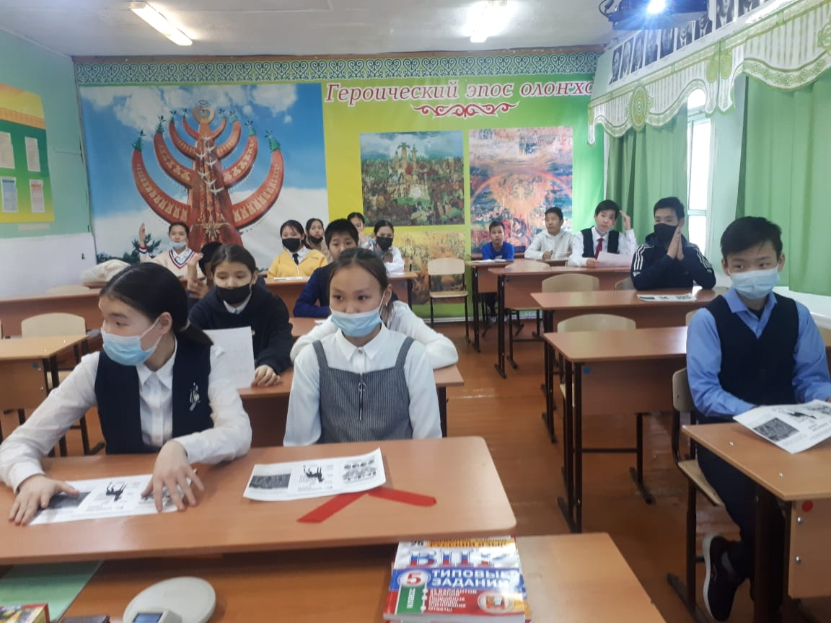
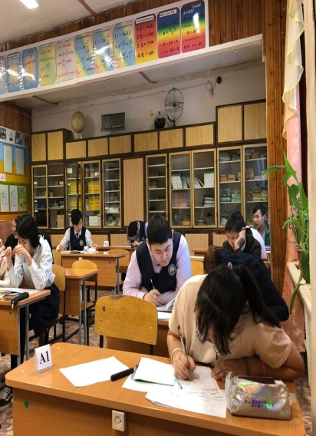
Показатели дисциплины и интеллектуального развития (посещаемость уроков, успеваемость,
качество знаний, наличие обучающихся, состоящих в «группе риска»).
Анализ успеваемости учащихся 8 «а» класса МБОУ «БСОШ им.Семена Данилова»
за 2021-2022 учебный год.
В классе- 11 девочек, 9 мальчиков.
На момент учебного года общее количество учащихся составило - 20 человек .Все 20 учащихся успевают – 100%. Качество знаний – 62,5%.
Отличница учебы Федорова Дайаана, резерв – Иванова Анатолина. Хорошисты учебы- Константинов Вадим, Михеева Нарыйа, Максимова Алина, Семенова Айыллаана, Оленов Владимир, Аввакумов Никита, Михайлова Сандаара, Сивцева Василика.
«Не в количестве знаний заключается образование, а в полном понимании и искусном применении всего того, что знаешь» Вильгельм Дистервег

Slide 5
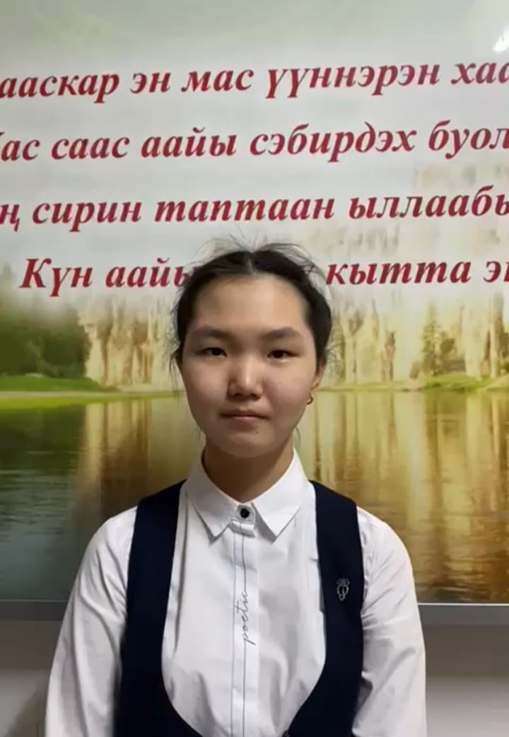
Показатели дисциплины и интеллектуального развития (посещаемость уроков, успеваемость,
качество знаний, наличие обучающихся, состоящих в «группе риска»).
Федорова Дайаана в этом учебном году
показала себя как лучшая ученица дистанционного обучения
Дистанционное обучение в настоящее время может рассматриваться как инновационная форма обучения, которая позволяет получать знания через интернет под контролем учителя-тьютора. Цель дистанционного обучения – предоставить ученикам элементы универсального образования, которые позволят им эффективно адаптироваться к изменяющимся социально-экономическим условиям и успешно интегрироваться в современное общество.

Slide 6
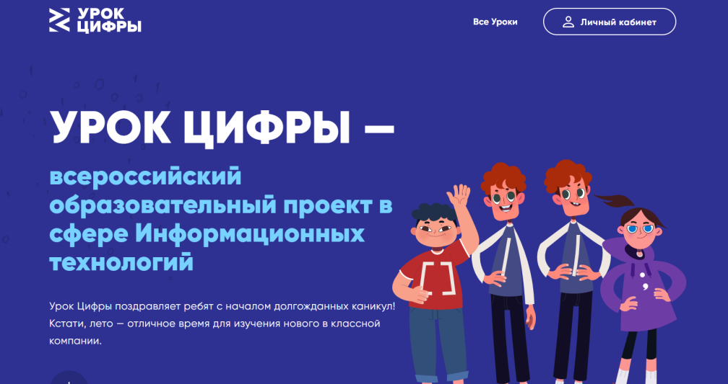
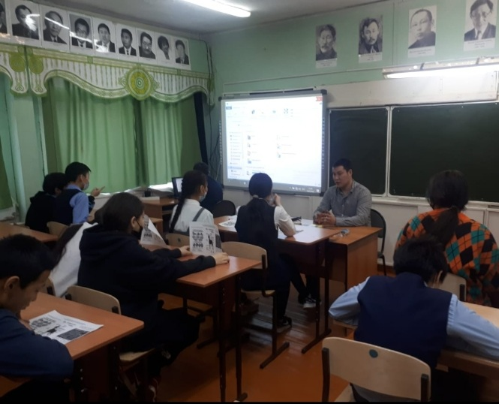
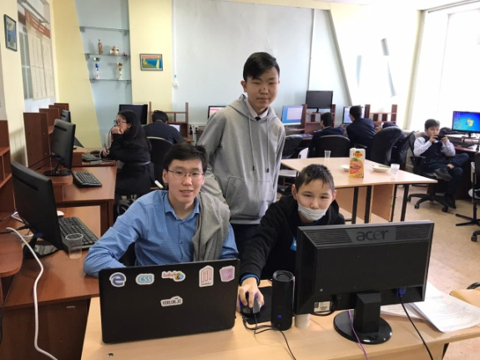
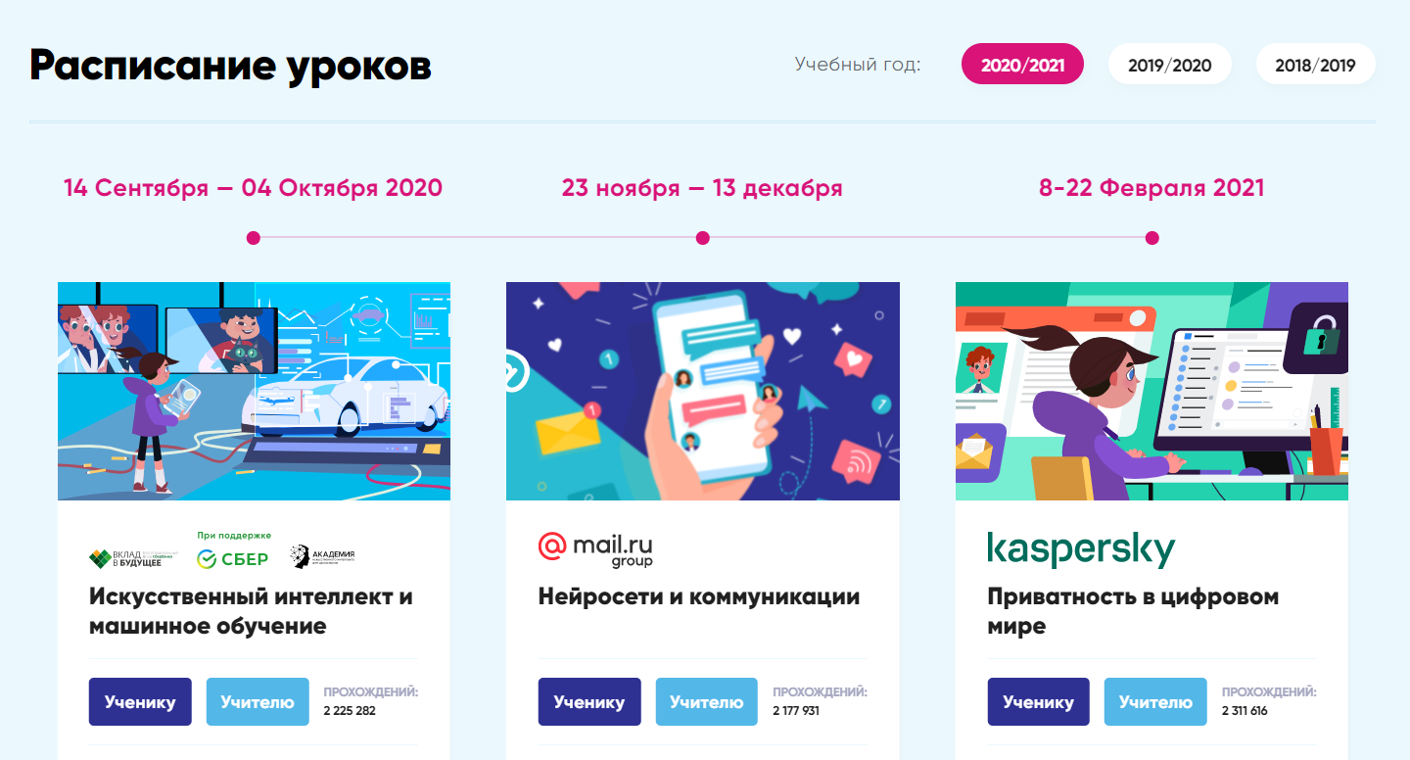
Показатели дисциплины и интеллектуального развития (посещаемость уроков, успеваемость,
качество знаний, наличие обучающихся, состоящих в «группе риска»).
Кондаков Леонид
Весь класс 100% приняли участие во
Всероссийском открытом «Уроке цифры».

Slide 7
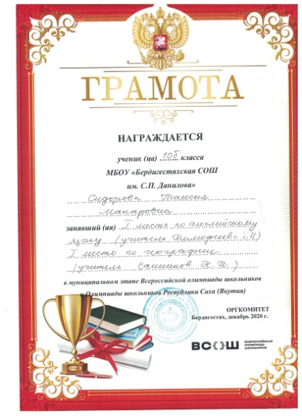
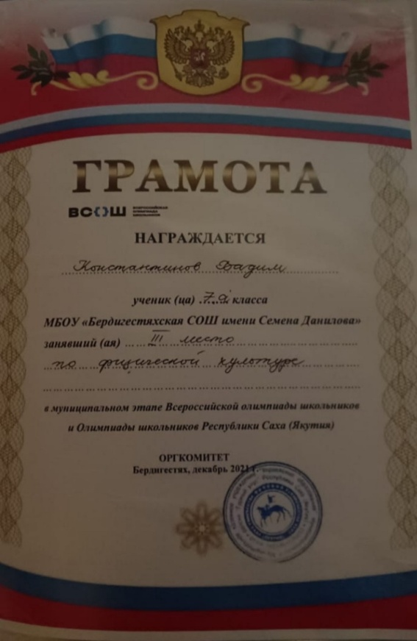
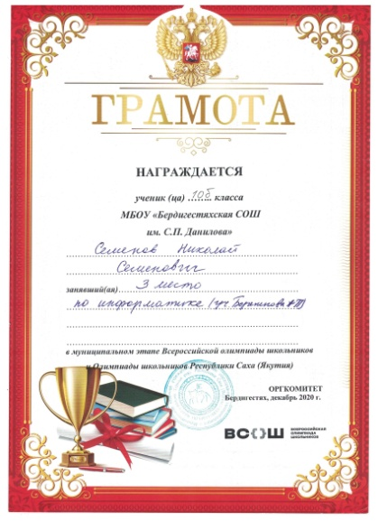
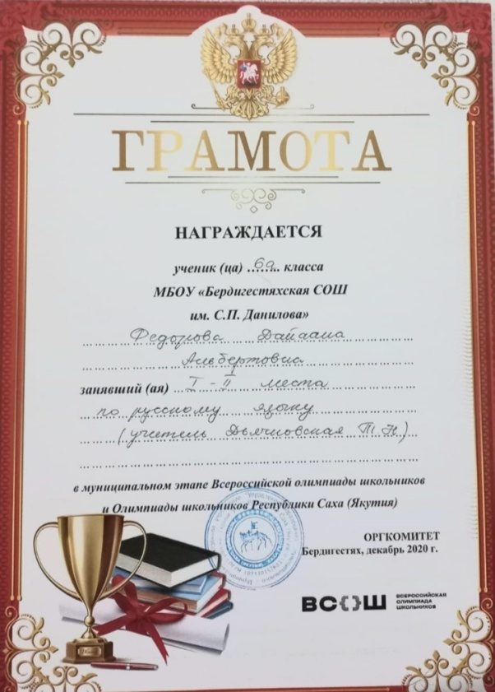
Участие в конкурсах, предметных олимпиадах
Золотой фонд класса – победители олимпиад
Итоги Муниципального этапа
предметной олимпиады ВСОШ-2021
Федорова Дайаана 1 место по русскому языку.
Константинов Вадим 3 место по физической культуре

Slide 8
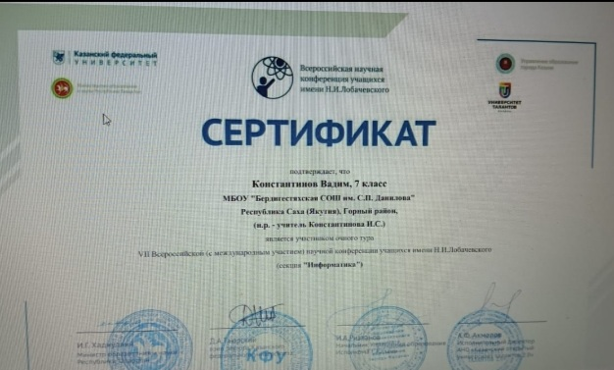
Итоги Всероссийской научной конференции учащихся имени Н.И Лобачевского (с международным участием)
1.Константинов Вадим

Slide 9
Участие в конкурсах, предметных олимпиадах
Не жди удобного момента – хватай тот момент, что есть под рукой, и делай его удобным.
 | Творческие конкурсы
С Сабина | Улусный конкурс «Лучший рисунок символик Горного улуса» |  | 1 место
И Анатолина | Бриллиантовые нотки |  | 3 место
Ф.Дайаана | Республиканский конкурс чтецов «Я люблю свой родной язык» |  | 1 место

Slide 10
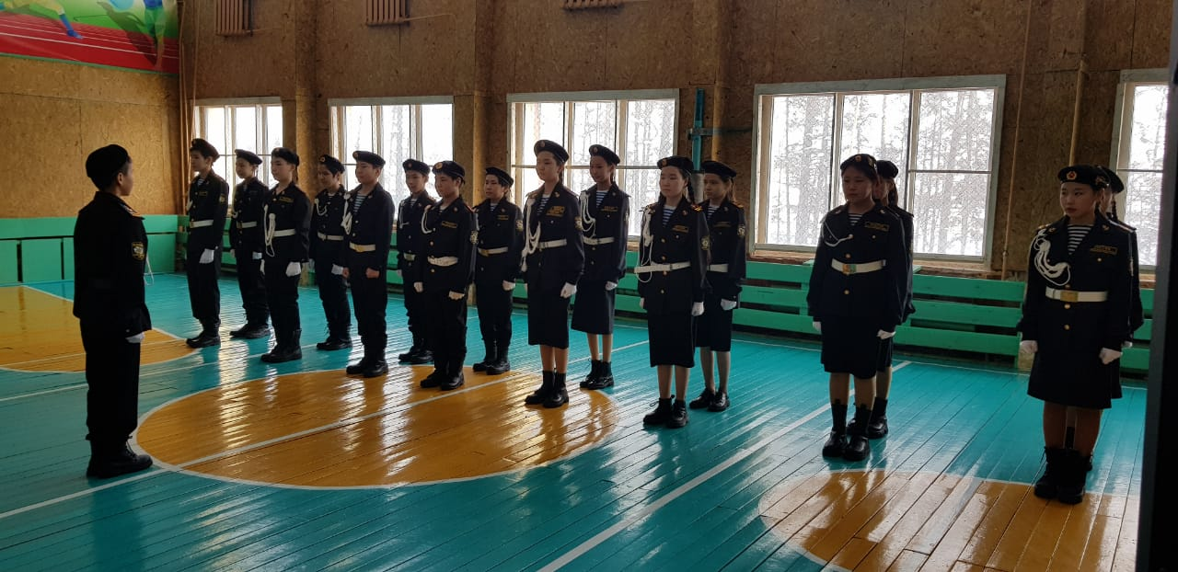
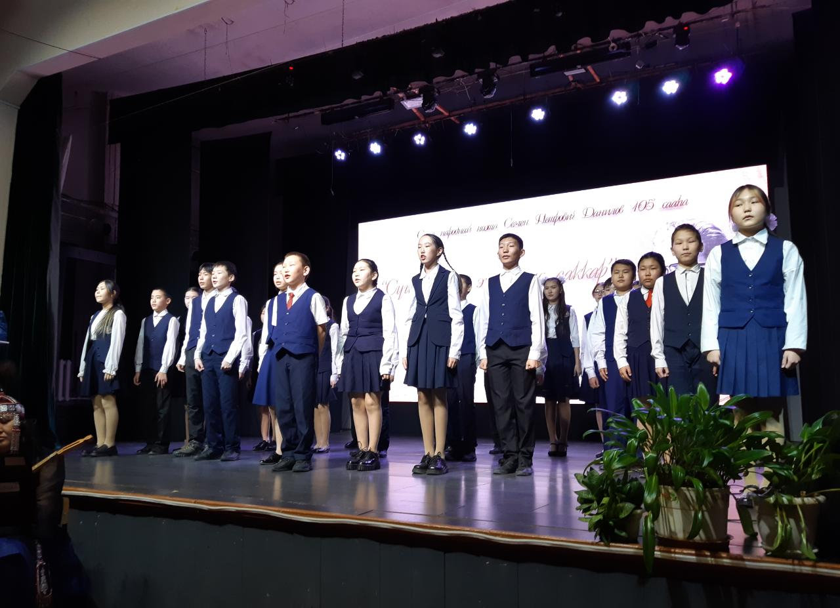
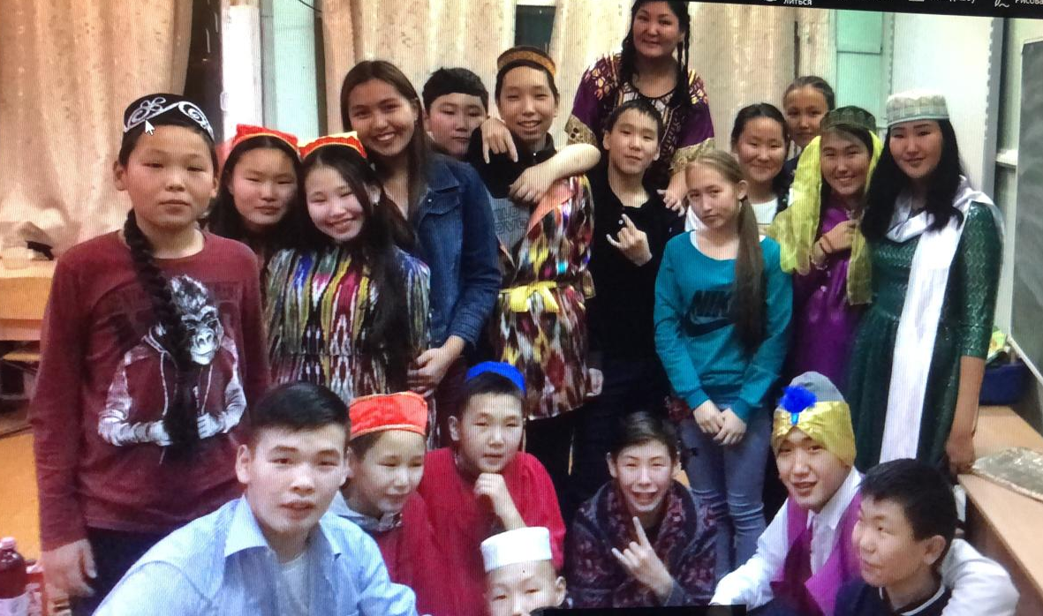
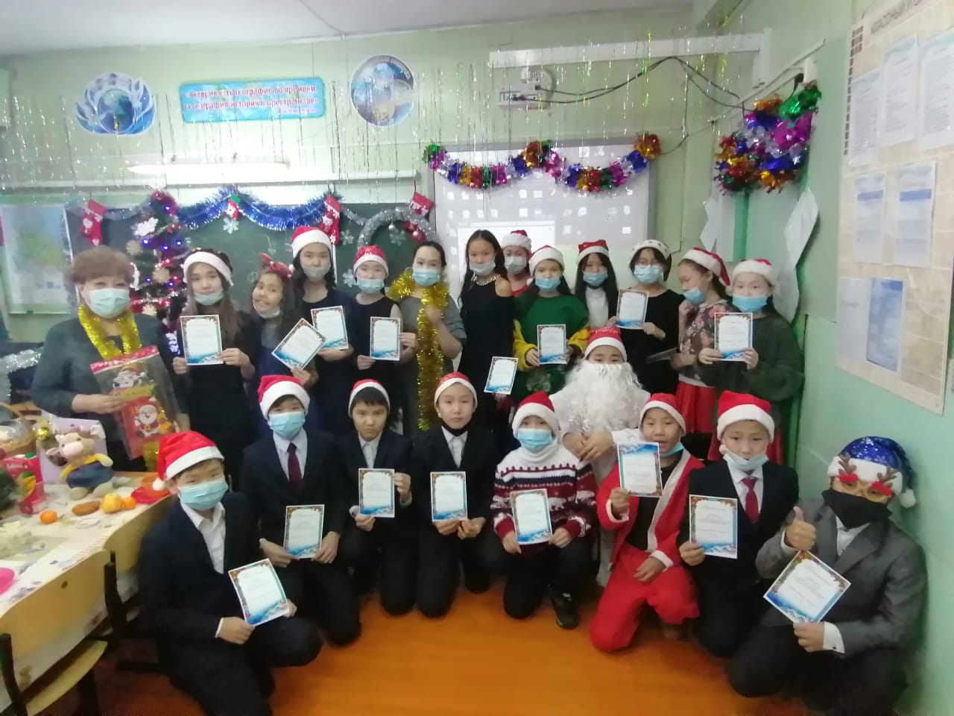
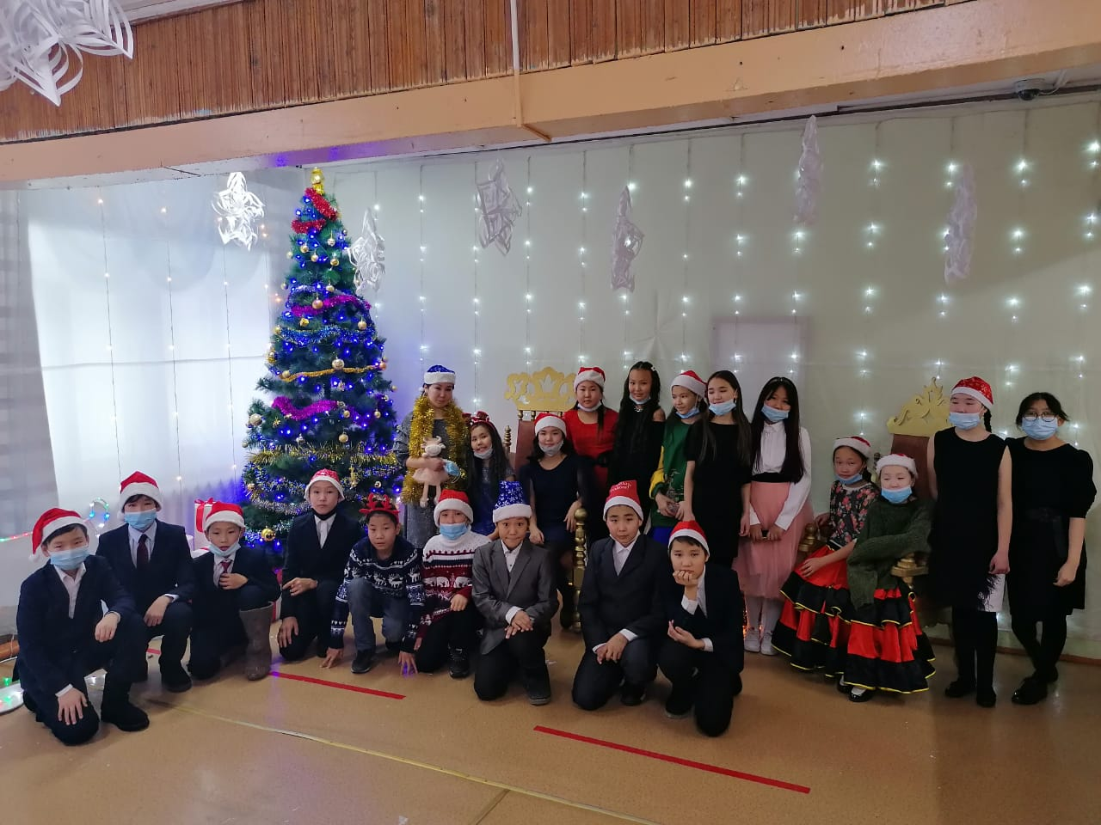
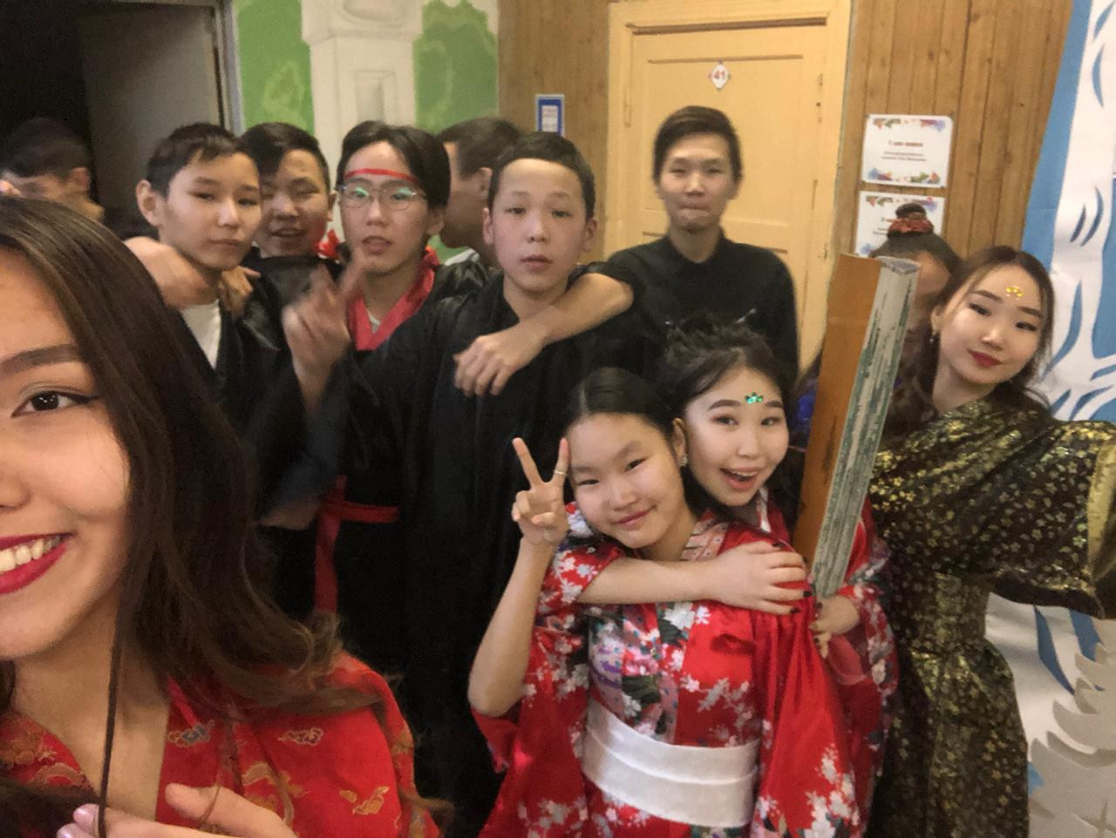
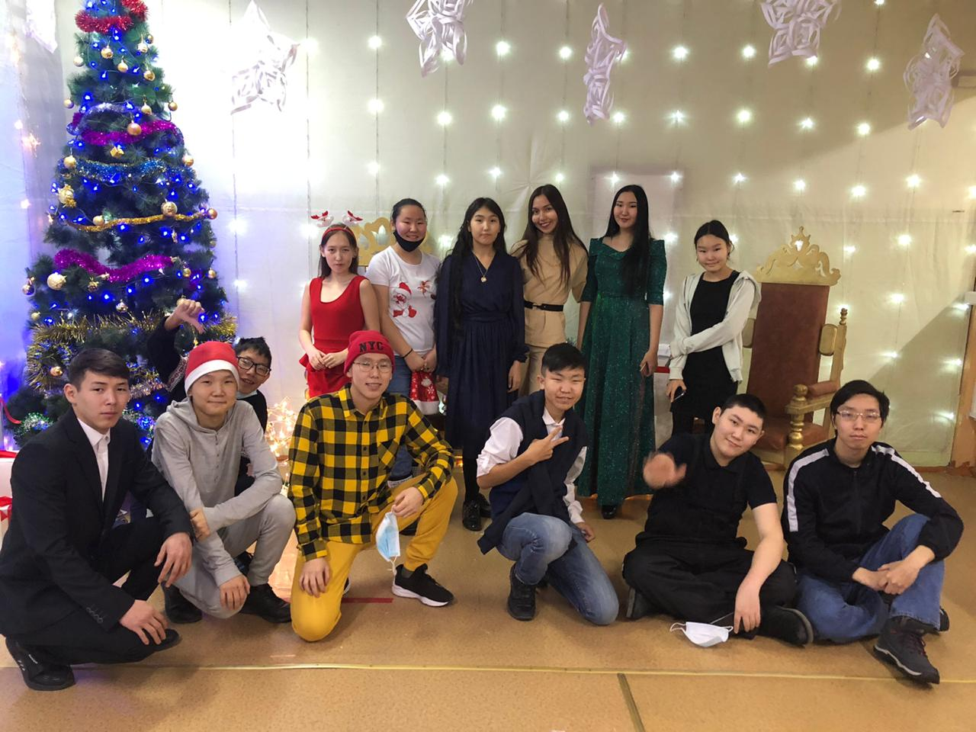
Благоприятный психологический климат в классе (атмосфера товарищества, толерантность, взаимопомощь)

Slide 11
Основные направления воспитательной работы
Организация и проведение внутришкольного конкурса «Лучший класс года» - участие 100%
Гражданско-патриотическое воспитание
Воспитанники военно-патриотического клуба «Арлан»
Каждый год с 5 класса занимаем 1 место в конкурсе песни и строя
Духовно-нравственное воспитание
Участие в улусном конкурсе «Классный руководитель года 2022»
Занимаем призовые места в военнозированной эстафете»
В дальнейшем участие в улусном конкурсе «Снежный барс».
Работа социально-психологической службы
Участие в улусных Даниловских чтениях;
Участие в конкурсе «А ну-ка парни»
Каждый год участвуем в конкурсе «Бриллиантовые нотки»

Slide 12
Основные направления воспитательной работы
Воспитание положительного отношения
к труду и творчеству
Тимуровские выходы
Интеллектуальное воспитание
Здоровьесберегающее воспитание
Внутришкольные спортивные соревнования
Цикл классных часов на тему «Здоровье»
Спортивные секции
«Шахматы в школе»
«Открой в себе ученого»
«Шаги в науку»
«Интеллектуальные игры»
Участие во внутришкольном чемпионате WorldSkills

Slide 13
Основные направления воспитательной работы
Культуротворческое и эстетическое воспитание
Танцевальный кружок «Аламай сулус»
Социокультурное воспитание
Социокультурный проект классного коллектива
Воспитание семейных ценностей
Проект «Школа + семья = успешный ребенок»
ВУД
Совет родителей
Совет отцов
БДШИ

Slide 14
Рабочая программа воспитания 8 «а» класса
на 2021-2022 годы
Программа разработана в соответствии с Федеральным государственным образовательным стандартом основного общего образования, на основе Примерной программы основного общего образования, в соответствии с методическими рекомендациями «Примерная программа воспитания»

Slide 15
СТРУКТУРА программы
Раздел 1. Особенности организуемого в школе воспитательного процесса
Раздел 2. Цель и задачи воспитания
Раздел 3. Виды, формы и содержание деятельности
Раздел 4. Основные направления самоанализа воспитательной работы

Slide 16
ОСОБЕННОСТИ ОРГАНИЗУЕМОГО В ШКОЛЕ ВОСПИТАТЕЛЬНОГО ПРОЦЕССА
неукоснительное соблюдение законности и прав семьи и ребенка, соблюдения конфиденциальности информации о ребенке и семье, приоритета безопасности ребенка при нахождении в школе
ориентир на создание психологически комфортной среды для каждого ребенка и взрослого, без которой невозможно конструктивное взаимодействие школьников и педагогов
реализация процесса воспитания главным образом через создание в школе детско-взрослых общностей, которые объединяют детей и педагогов содержательными событиями, позитивными эмоциями и доверительными отношениями друг к другу
организация основных совместных дел школьников и педагогов как предмета совместной заботы и взрослых, и детей
системность и целесообразность воспитания как условия его эффективности

Slide 17
ЦЕЛЬ ВОСПИТАНИЯ - личностное развитие школьников
уровень основного общего образования
целевым приоритетом является создание благоприятных условий для развития социально значимых отношений школьников, и, прежде всего, ценностных отношений к семье, к труду, к своему отечеству, к природе, к миру, к знаниям, к культуре, к здоровью, к окружающим людям, к самим себе

Slide 18
ЗАДАЧИ ВОСПИТАНИЯ
Реализовывать потенциал классного руководства в воспитании школьников,
поддерживать активное участие классных коллективов в жизни школы
вовлекать школьников в кружки, секции, клубы, студии и иные объединения, работающие по школьным программам внеурочной деятельности и дополнительного образования, реализовывать их воспитательные возможности
Реализовывать воспитательные возможности общешкольных ключевых дел, поддерживать традиции их коллективного планирования, организации, проведения и анализа в школьном коллективе
поддерживать школьное ученическое самоуправление, детское движение
организовать работу с семьями школьников, направленную на повышение педагогической, психологической и правовой грамотности их родителями

Slide 19
Цель : Развитие индивидуальности ребенка, умеющего жить в классном коллективе и строить со своими одноклассниками уважительные отношения.
Задачи:
1. Изучить склонности, интересы, сферу дарований ребенка, подбирая к каждому определенный вид деятельности и в соответствии с возрастными потребностями детей организовать жизнедеятельность классного коллектива
2. Психолого-педагогическая помощь учащимся в успешной учебе;
3. Педагогическая помощь родителям в воспитании детей;
4. Обеспечение условий для создания комфортной атмосферы в классе, творческого развития учащихся;
5. Создать условие для ранней профориентации
Для достижения цели и задачи воспитательной работы с учащимися организовать:
1) 100% занятость кружками, ВУД, секциями, дополнительным образованием;
2) Закрепить навыки самостоятельного и осознанного принятия решения
3) Условие для полного погружения учащихся на учебу.

Slide 20
ВИДЫ, ФОРМЫ И СОДЕРЖАНИЕ ИНВАРИАТИВНЫЕ (ОБЯЗАТЕЛЬНЫЕ) МОДУЛИ
Реализуются:
План работы классного руководителя
«Лучший класс года»
Социокультурный проект класса
Планируются:
Создание условий для психологической разгрузки;
Дневник учащегося Горного улуса
Проект «Копилка классных часов»
Проект «Co-working Вместе»
Гражданско – патриотический проект «История малой родины».
КЛАССНОЕ РУКОВОДСТВО
- Работа с классным коллективом - Индивидуальная работа с учащимися - Работа с учителями, преподающими в классе - Работа с родителями учащихся или их законными представителями

Slide 21
Проекты:
5 класс:
«Чтение – вот лучшее учение» (повышение интереса к чтению)
6 класс:
«Чтение со смыслом»
(пробуют писать свои стихотворения)
7 класс:
«Песни на английском» (углубленное изучение английского языка

Slide 22
Работа с классным коллективом
инициирование и поддержка участия класса в общешкольных ключевых делах, оказание необходимой помощи детям в их подготовке, проведении и анализе;
организация интересных и полезных для личностного развития ребенка совместных дел с учащимися вверенного ему класса (познавательной, трудовой, спортивно-оздоровительной, духовно-нравственной, творческой, профориентационной направленности), позволяющие с одной стороны, – вовлечь в них детей с самыми разными потребностями и тем самым дать им возможность самореализоваться в них, а с другой, – установить и упрочить доверительные отношения с учащимися класса, стать для них значимым взрослым, задающим образцы поведения в обществе.
проведение классных часов как часов плодотворного и доверительного общения педагога и школьников, основанных на принципах уважительного отношения к личности ребенка, поддержки активной позиции каждого ребенка в беседе, предоставления школьникам возможности обсуждения и принятия решений по обсуждаемой проблеме, создания благоприятной среды для общения.

Slide 23
Работа с классным коллективом
сплочение коллектива класса через: игры и тренинги на сплочение и командообразование; однодневные походы и экскурсии, организуемые классными руководителями и родителями; празднования в классе дней рождения детей, включающие в себя подготовленные ученическими микрогруппами поздравления, сюрпризы, творческие подарки и розыгрыши; внутриклассные «огоньки» и вечера, дающие каждому школьнику возможность рефлексии собственного участия в жизни класса.
выработка совместно со школьниками законов класса, помогающих детям освоить нормы и правила общения, которым они должны следовать в школе.
Проект «Копилка классных часов»
Участие во внутришкольном конкурсе «Лучший класс года»

Slide 24
Охват дополнительными занятиями
Все ученики 100% посещают кружок БДШИ
ДЮСШ-10 учащихся

Slide 25
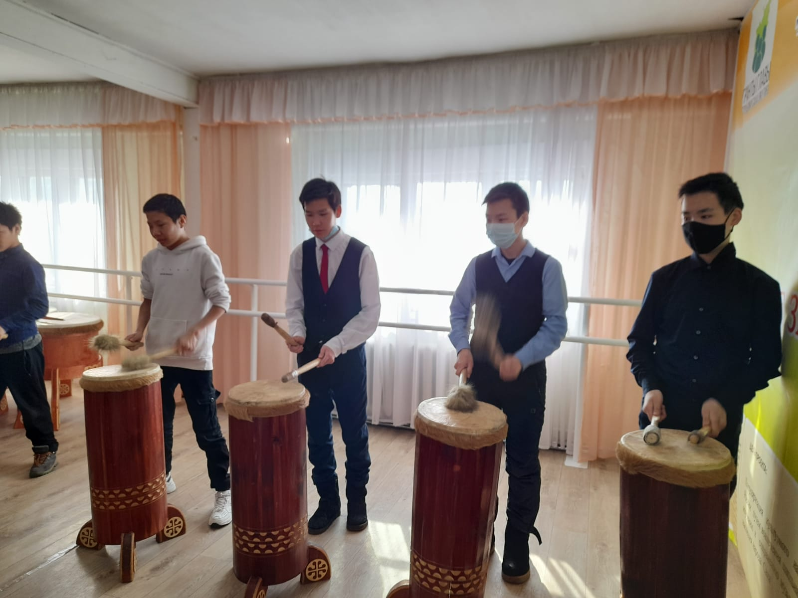
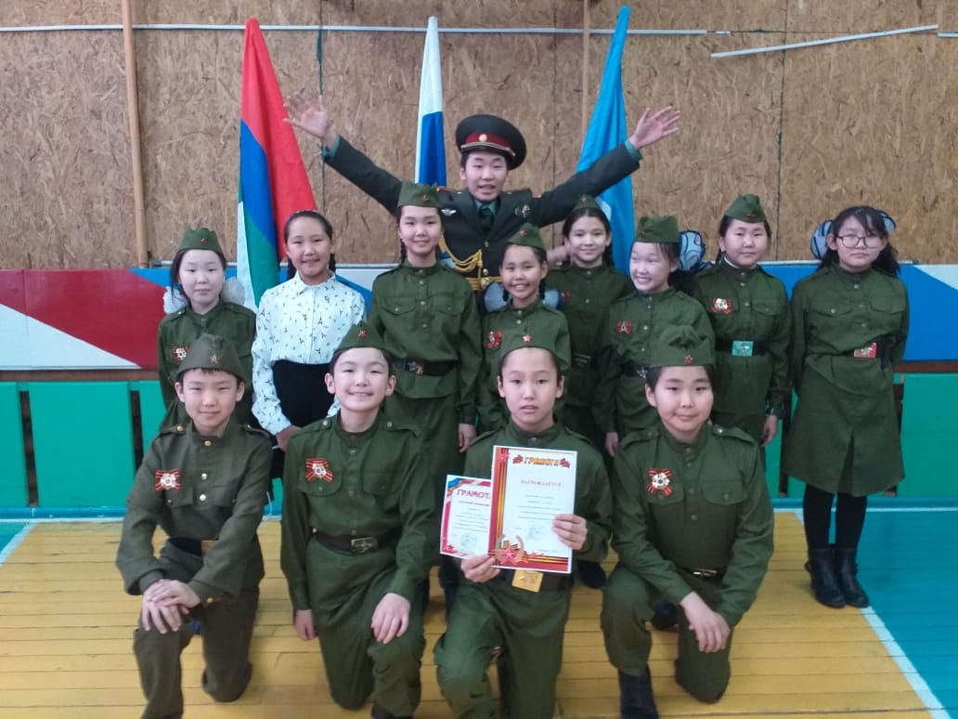
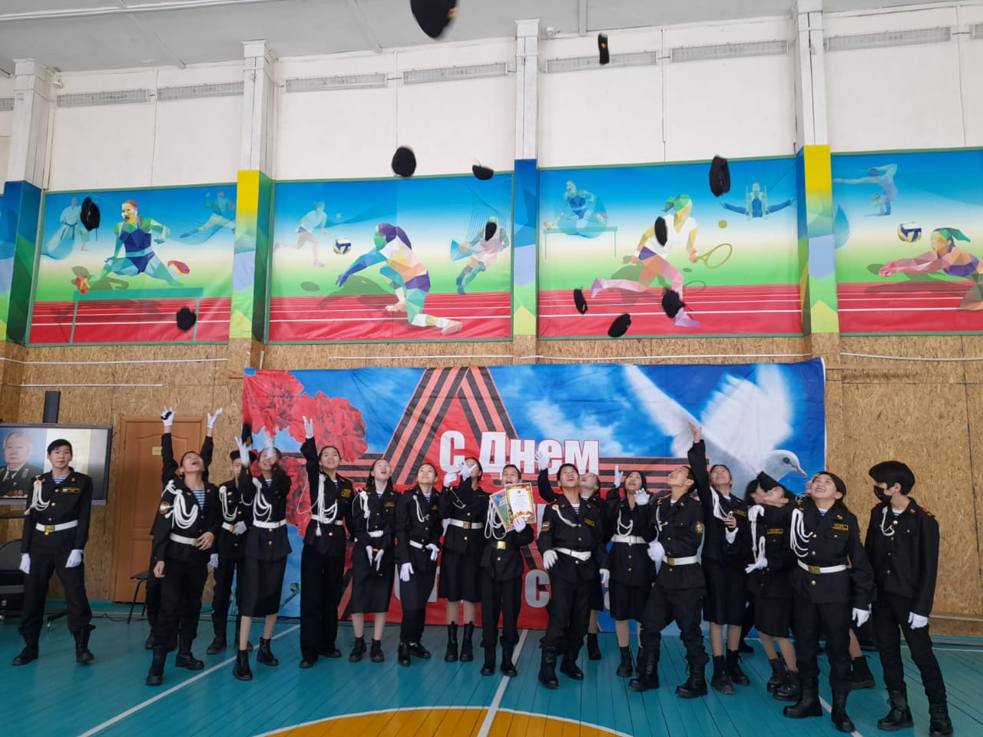
Охват дополнительным образованием(включая дистанционные занятия);
Кружок «Арлан» МБОУ БСОШ им.С.П.Данилова
кружок «ОБЖ» при МБОУ БСОШ им.С.П.Данилов
Каждый год занимаем 1 место в конкурсе песни и строя .
100% посещаем БДШИ

Slide 26
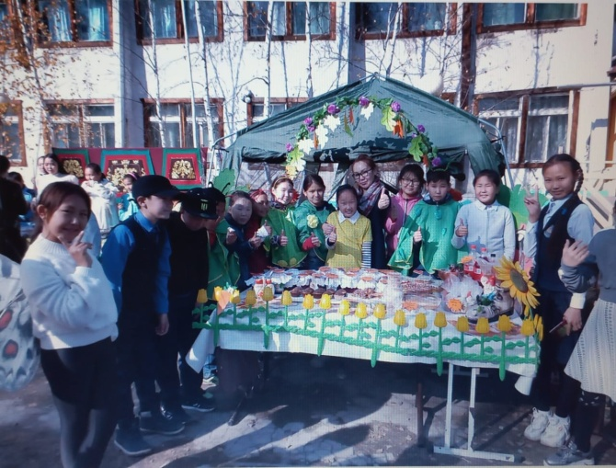
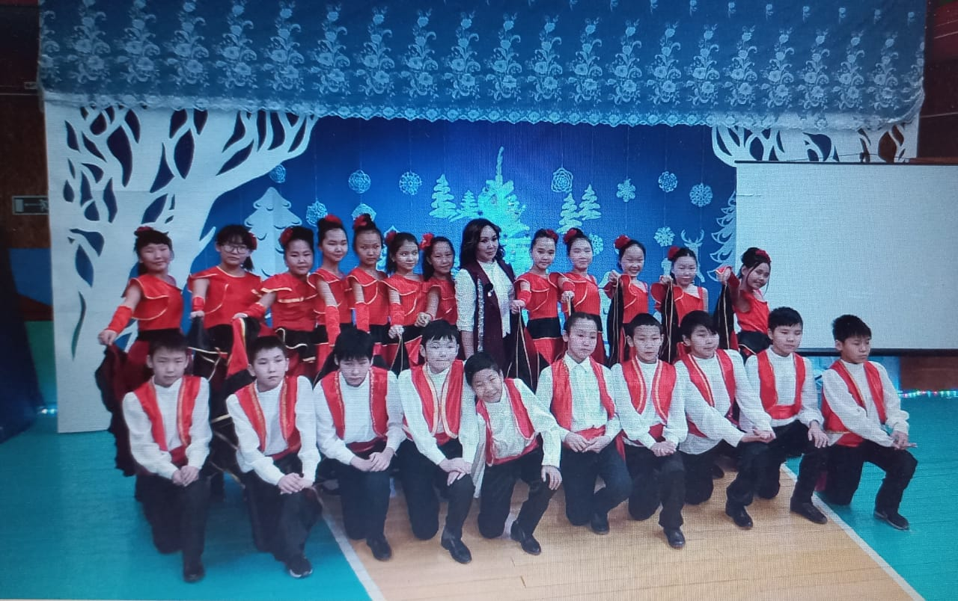
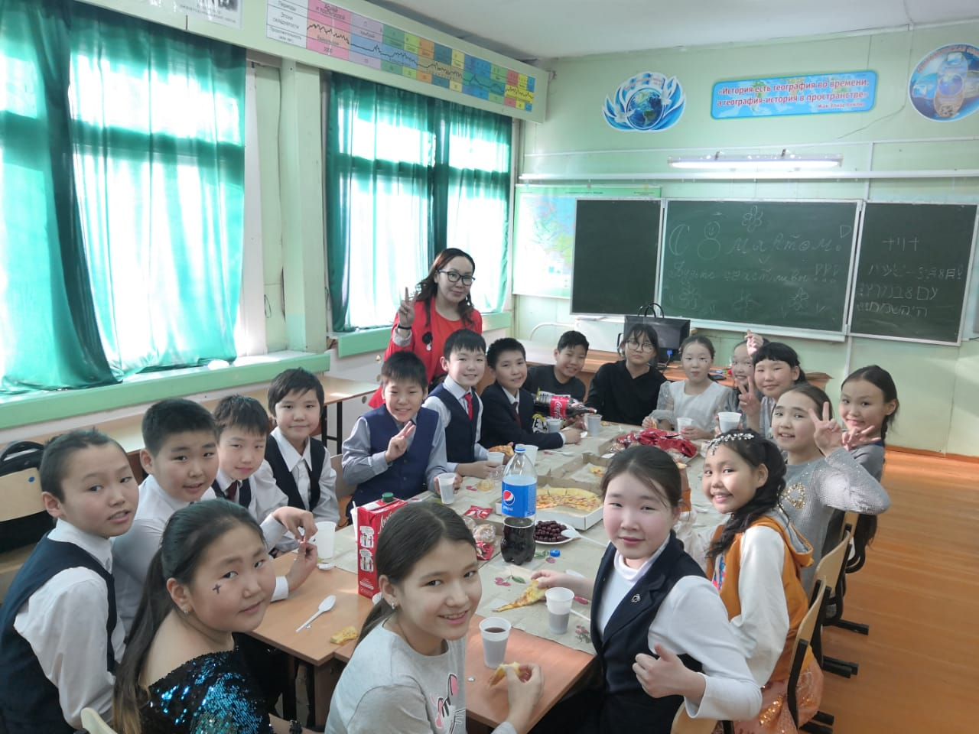
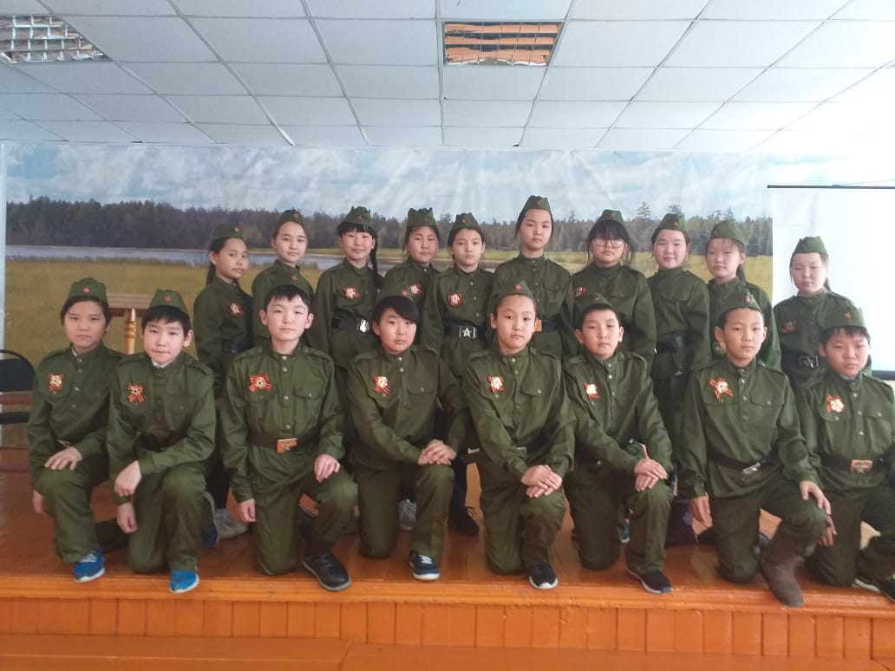
Работа с классным коллективом

Slide 27
Индивидуальная работа с учащимися
изучение особенностей личностного развития учащихся класса через наблюдение за поведением школьников в их повседневной жизни, в специально создаваемых педагогических ситуациях, в играх, погружающих ребенка в мир человеческих отношений, в организуемых педагогом беседах по тем или иным нравственным проблемам; результаты наблюдения сверяются с результатами бесед классного руководителя с родителями школьников, с преподающими в его классе учителями.
поддержка ребенка в решении важных для него жизненных проблем (налаживание взаимоотношений с одноклассниками или учителями, выбор профессии, вуза и дальнейшего трудоустройства, успеваемость и т.п.), когда каждая проблема трансформируется классным руководителем в задачу для школьника, которую они совместно стараются решить.

Slide 28
Индивидуальная работа с учащимися
индивидуальная работа со школьниками класса, направленная на заполнение ими личных портфолио, в которых дети не просто фиксируют свои учебные, творческие, спортивные, личностные достижения, но и в ходе индивидуальных неформальных бесед с классным руководителем в начале каждого года планируют их, а в конце года – вместе анализируют свои успехи и неудачи.
коррекция поведения ребенка через частные беседы с ним, его родителями или законными представителями, с другими учащимися класса; через предложение взять на себя ответственность за то или иное поручение в классе.
Дневник учащегося Горного улуса
Проект «100 лучших учащихся»

Slide 29
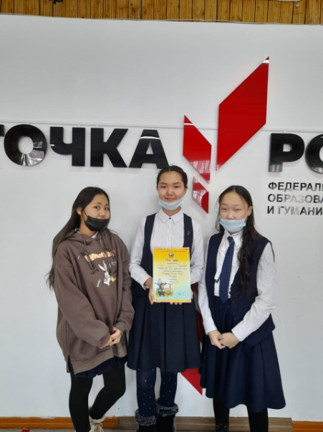
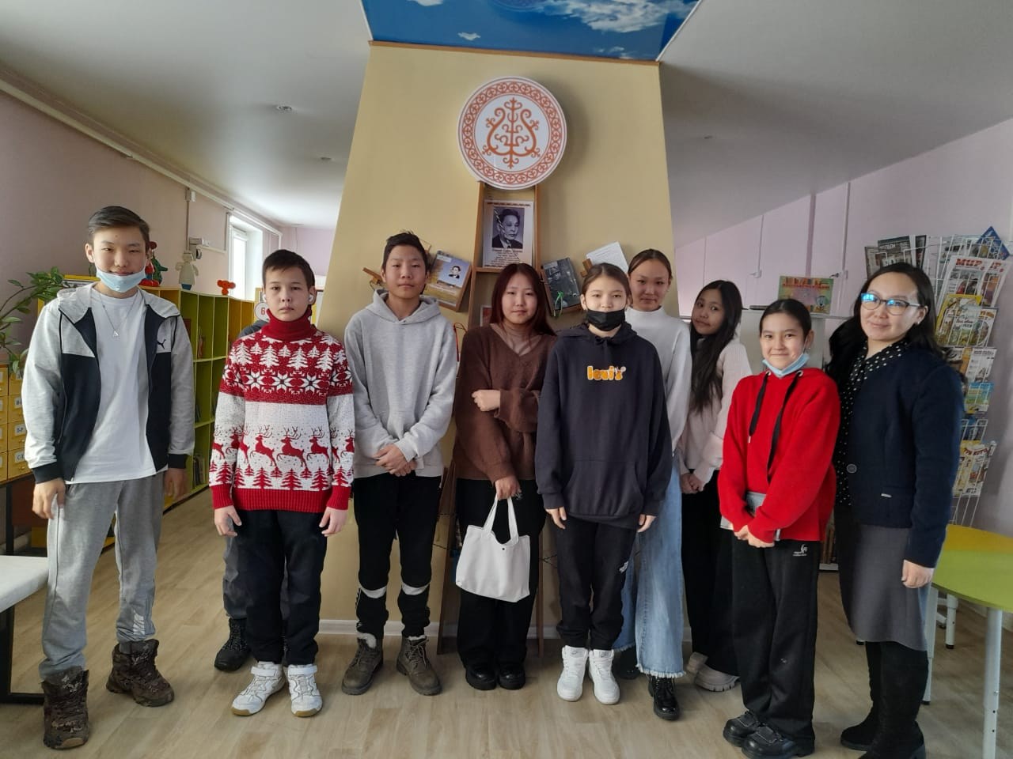
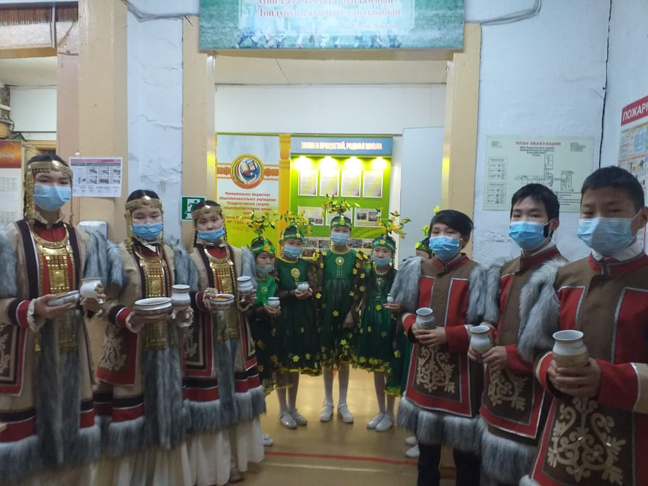
Индивидуальная работа с учащимися

Slide 30
Работа с учителями, преподающими в классе
регулярные консультации классного руководителя с учителями-предметниками, направленные на формирование единства мнений и требований педагогов по ключевым вопросам воспитания, на предупреждение и разрешение конфликтов между учителями и учащимися;
проведение мини-педсоветов, направленных на решение конкретных проблем класса и интеграцию воспитательных влияний на школьников;
привлечение учителей к участию во внутриклассных делах, дающих педагогам возможность лучше узнавать и понимать своих учеников, увидев их в иной, отличной от учебной, обстановке;
привлечение учителей к участию в родительских собраниях класса для объединения усилий в деле обучения и воспитания детей.
Проект «Копилка лучших уроков»

Slide 31
Мониторинг качества образования

Slide 32
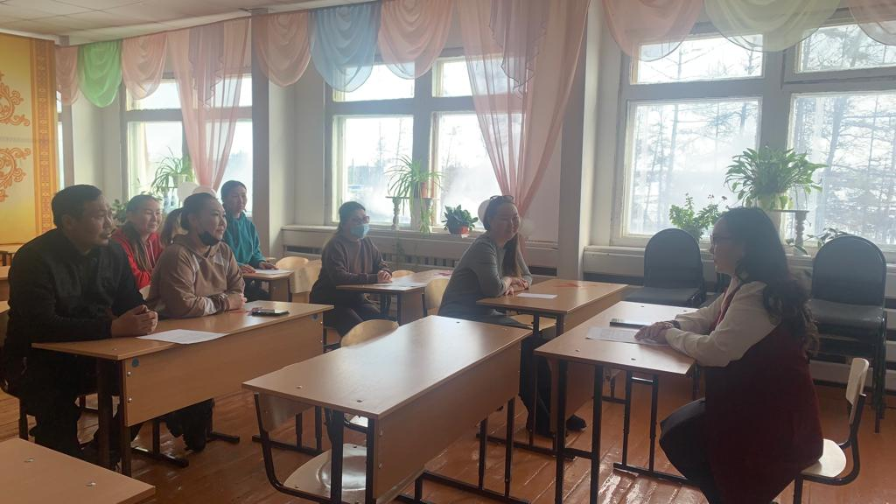
Работа с родителями учащихся или их законными представителями
регулярное информирование родителей о школьных успехах и проблемах их детей, о жизни класса в целом;
помощь родителям школьников или их законным представителям в регулировании отношений между ними, администрацией школы и учителями-предметниками;
организация родительских собраний, происходящих в режиме обсуждения наиболее острых проблем обучения и воспитания школьников;
создание и организация работы родительских комитетов классов, участвующих в управлении образовательной организацией и решении вопросов воспитания и обучения их детей;
привлечение членов семей школьников к организации и проведению дел класса;
организация на базе класса семейных праздников, конкурсов, соревнований, направленных на сплочение семьи и школы.
Проект «Сo-working - Вместе»

Slide 33
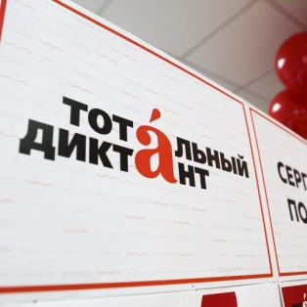
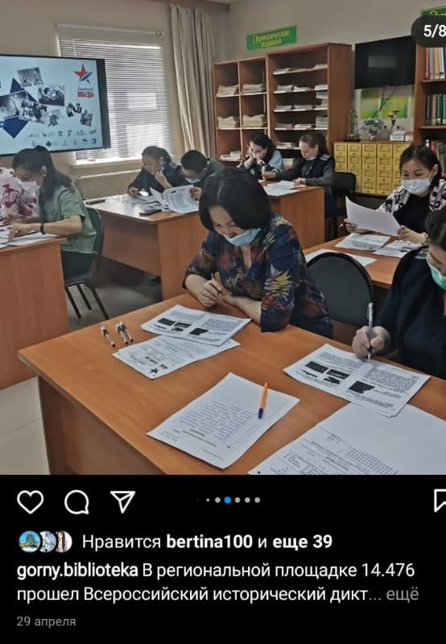
Участие родителей в различных мероприятиях;
ФИО | Название мероприятия
Оленова Аяна Афанасьевна | "Саха Саарынын сахалыы таҥаһа" улуустааҕы конкурс 16.04.2020
Саввина Лена Анатольевна | 1-я Межрегиональная онлайн-акция "Россия мастеровая 25.02.2021г.
Аммосова Татьяна Гаврильевна | День народного мастера в Горном улусе 05.03.2021
Константинова Инга Саввична | Тотального диктанта — 2021 10.04.2021
Все родители класса | Диктант Победы-2021
Михеева Альбина Кирилловна | Географический диктант

Slide 34
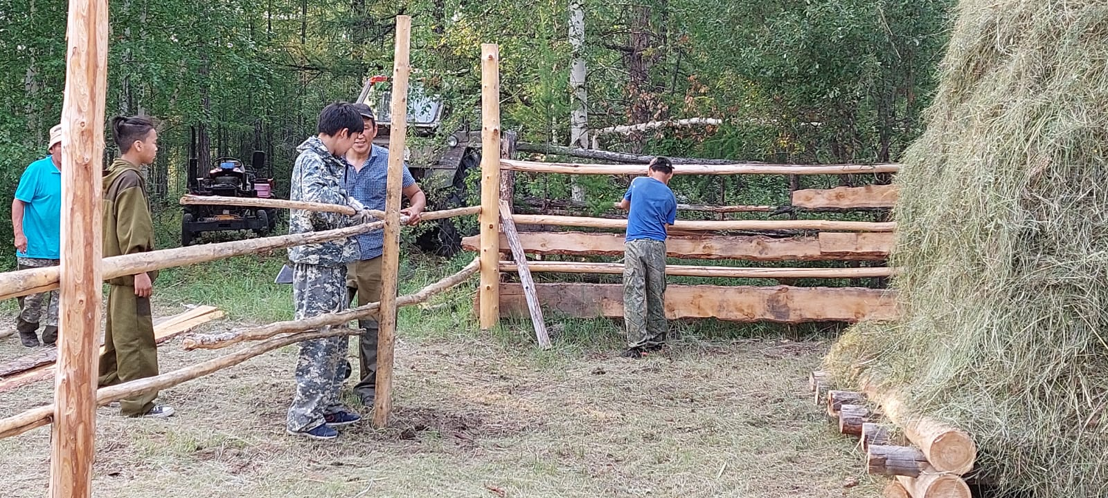
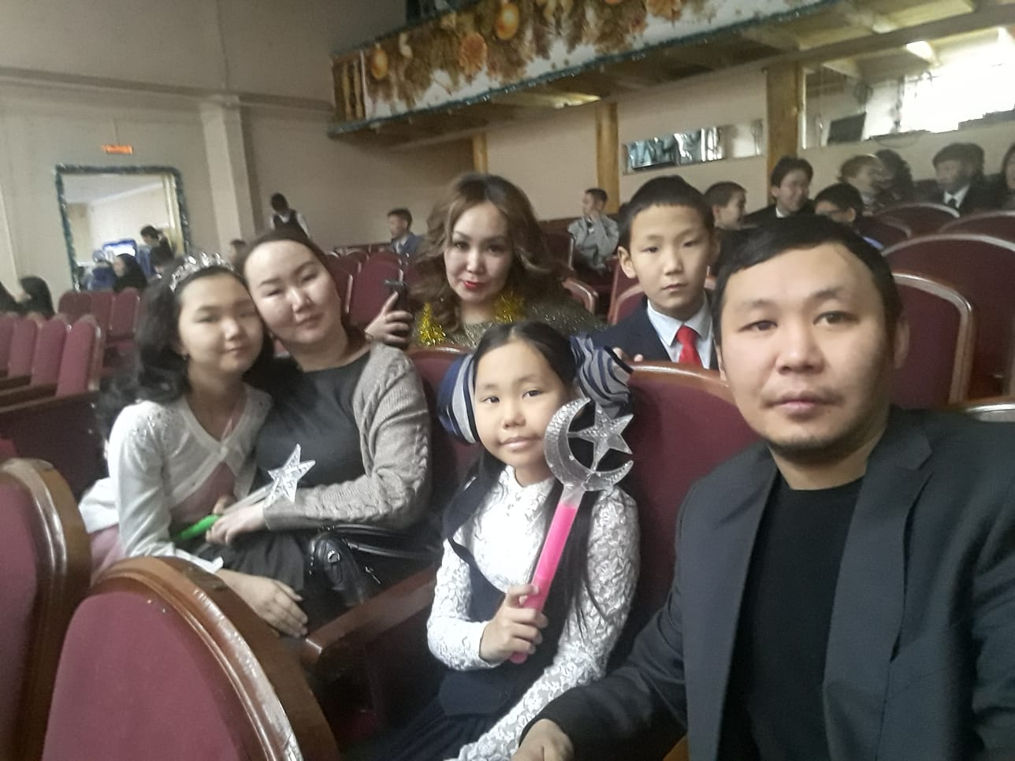
Работа с родителями учащихся или их законными представителями

